Slide 1

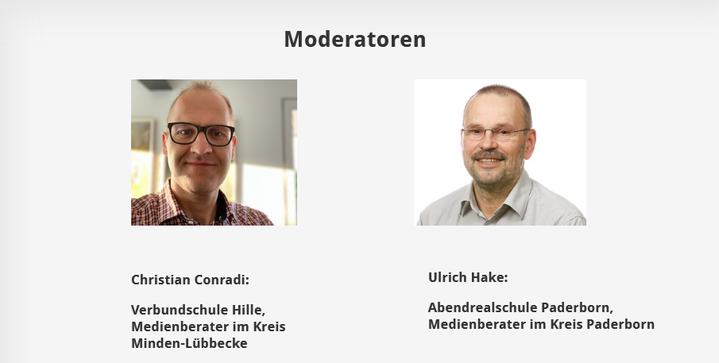
LOGINEO NRW LMS Administration:
Der erste Einstieg in das neue System: Strukturen schaffen

Slide 2
Agenda
Begrüßung
Gastzugang in Logineo NRW LMS
  Wozu wird ein Gastzugang benötigt
  Anlegen eines Gastzugangs
Kursbereiche
  Mögliche Strukturierungen
  Beispiele
  Anlegen von Kursbereichen
Kurse mittels einer csv-Datei erstellen
  Ohne Vorlage
  Mit Vorlage

Slide 3
Gastzugang in Logineo NRW LMS
Logineo LMS kann nicht nur für den "internen Lernbetrieb" genutzt werden, sondern auch als öffentliche Schulhomepage.
Das kann z.B. nützlich sein, wenn eine LMS-Installation als Website verwendet wird, auf der einige Kurse öffentlich zugängliche Informationen bereithalten.
Dazu müssen Kurse und Inhalte für Gäste geöffnet werden. Dann ist der Zugriff auf Kurse auch möglich, obwohl man nicht User im System ist.

Slide 4
Kursbereiche
Die erste Sortierungskategorie für alle Kurse
Hier können z.B. für jede Jahrgangstufe und jede Klasse Kursbereiche angelegt werden oder für jedes Fach, oder für jeden Kollegen.
Kursbereiche können in beliebig vielen Ebenen gestaltet werden
Voreingestellt sind:
  Klassenbereich
  Lehrerbereich
  Sonstiges
Kursbereiche werden vom Admin der Schule verwaltet.
Jeder Kurs wird einem Kursbereich – egal auf welcher Ebene – zugeordnet.
Kursbereichsstruktur ist nachträglich veränderbar und Kurse können nachträglich einem anderen Kursbereich zugeordnet werden.

Slide 5
Aufgabe Kursbereich
Legen Sie folgende Kursbereiche in Ihrer Instanz an:
Auf der obersten Ebenen einen Kursbereich „Fortbildung admin2“
Auf der Ebene darunter legen Sie bitte die Kursbereiche „Leere Kurse (ohne Vorlage) erstellt“ und „Kurse nach Vorlage erstellt“.

Slide 6
Kurse mittels einer csv-Datei erstellen
Kurse werden vom Administrator der Schule angelegt
Einzelne Kurse können über einen LMS-Dialog angelegt werden
Kurse können auch über das Hochladen einer csv-Datei erstellt werden
Folgende Spalten müssen enthalten sein:
shortname: kurzer Name des Kurse
fullname: langer Name des Kurses
category: der Schlüssel des Kursbereiches, in dem der Kurs angelegt werden soll.
visible: soll der Kurs überall sichtbar sein, tragen Sie eine "1" ein
Aufgabe
Erstellen Sie eine csv-Datei, in der für drei Kurse die oben genannten Angaben gemacht werden. Laden Sie anschließend diese Kurse in Ihre Instanz hoch. Die Kurse sollen einem der Kursbereiche zugeordnet werden, die Sie vorher angelegt haben.
Die Anleitung und eine Beispieldatei finden Sie im entsprechenden Thema des Kurses.

Slide 7
Kurse mittels einer csv-Datei erstellen
Kurse werden vom Administrator der Schule angelegt
Einzelne Kurse können über einen LMS-Dialog angelegt werden
Kurse können auch über das Hochladen einer csv-Datei erstellt werden
Folgende Spalten müssen enthalten sein:
shortname: kurzer Name des Kurse
fullname: langer Name des Kurses
category: der Schlüssel des Kursbereiches, in dem der Kurs angelegt werden soll.
visible: soll der Kurs überall sichtbar sein, tragen Sie eine "1" ein

Slide 8
Kurse mittels einer csv-Datei erstellen
Aufgabe
Erstellen Sie eine csv-Datei, in der für drei Kurse die oben genannten Angaben gemacht werden. Im Fortbildungskurs finden Sie eine csv-Datei, die drei Kurse anlegt.
Die Kurse sollen in dem Kursbereich „Leere Kurse (ohne Vorlage) erstellt“ zugeordnet werden, den Sie in der Übung vorher angelegt haben.
Die Anleitung und eine Beispieldatei mit drei Kursen finden Sie im entsprechenden Thema des Fortbildungskurses.
Achten Sie darauf, dass Sie die entsprechenden „category-“Eintrag Ihrer LMS-Instanz verwenden!

Slide 9
Kurse anhand einer Vorlage erstellen
Es existieren vier Möglichkeiten, Kurse nach einer Vorlage anzulegen
Einen bestehenden Kurs duplizieren
Die Auswahl eines bestimmten Kurses bei Import einer csv-Datei zum Anlegen von Kursen
Die Angabe von Kursnamen als Kursvorlagen in der csv-Datei
Die Angabe einer Kurssicherungsdatei als Vorlage beim Import einer csv-Datei

Slide 10
Auswahl eines bestimmten Kurses bei Import einer csv-Datei
Aufgabe
Im Fortbildungskurs finden Sie eine csv-Datei, die drei weitere Kurse anlegt.
Diese Kurse sollen in der Kategorie „ Kurse nach Vorlage erstellt“ angelegt werden, den Sie in der ersten Aufgabe angelegt haben.
Laden Sie diese Datei entsprechend der Anleitung im Fortbildungskurs hoch und wählen Sie beim Import einen Kurs aus Ihrer Instanz als Vorlage aus.

Slide 11
Die Angabe von Kursnamen als Kursvorlagen in der csv-Datei
Aufgabe
Im Fortbildungskurs finden Sie eine csv-Datei, die drei weitere Kurse anlegt und eine weitere Spalte mit dem Namen „templatecourse“ enthält. Tragen Sie in dieser Spalte den/die Kurznamen des/der Kurs€ aus, die als Vorlage für die Kure dienen sollen.
Diese Kurse sollen in der Kategorie „ Kurse nach Vorlage erstellt“ angelegt werden, den Sie in der ersten Aufgabe angelegt haben.
Laden Sie diese Datei entsprechend der Anleitung im Fortbildungskurs hoch.

